Slide 1
Parte V
Controle de qualidade em sistemas de manufatura
Capítulos:
20. Programas de qualidade para manufatura
21. Princípios e práticas de inspeção
22. Tecnologias de inspeção

Slide 2
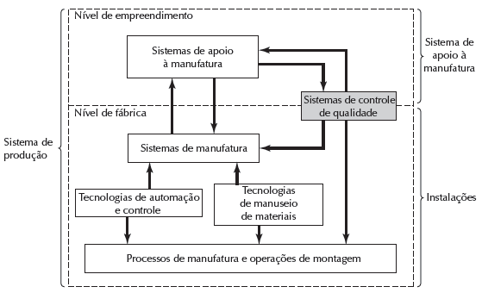
Sistemas de controle de qualidade no sistema de produção

Slide 3
Capítulo 20
Programas de qualidade para manufatura
Seções:
1. Qualidade em projeto e manufatura
2. Controle de qualidade moderno e tradicional
3. Variabilidade e capabilidade do processo
4. Controle estatístico de processo
5. Seis Sigma
6. O procedimento DMAIC Seis Sigma
7. Métodos Taguchi na engenharia de qualidade
8. ISO 9000

Slide 4
Dois aspectos da qualidade em projeto e manufatura
1. Características do produto
Características que resultam do projeto
Características funcionais e estéticas que apelam ao cliente
“Categoria”
2. Livre de deficiências
O produto faz o que se espera que ele faça
Não tem defeitos ou condições fora de tolerância

Slide 5
Aspectos da qualidade: características do produto
Configuração de projeto, tamanho, peso
Função e desempenho
Características distintas do modelo
Apelo estético
Facilidade de uso
Disponibilidade de funções
Confiabilidade e segurança
Durabilidade e longa vida útil
Facilidade de manutenção
Reputação do produto e produtor

Slide 6
Aspectos da qualidade: livre de deficiências
Ausência de defeitos
Conformidade com as especificações
Componentes dentro da tolerância
Não há peças faltando
Não há falhas precoces

Slide 7
Responsabilidade pela qualidade
As características do produto são aspectos da qualidade pelos quais o departamento de projeto é responsável
  As características do produto determinam em boa parte o preço que uma empresa pode cobrar
Ser livre de deficiências é o aspecto da qualidade pelo qual os departamentos de manufatura são responsáveis
  A capacidade de minimizar essas deficiências tem um impacto importante no custo do produto
Essas são generalidades
  A responsabilidade pela alta qualidade se estende bem além das funções de projeto e manufatura em uma empresa

Slide 8
Controle de qualidade tradicional
Uso predominante do controle estatístico de qualidade (CEQ), no qual inferências são feitas sobre a qualidade de uma população de itens manufaturados com base em uma amostra
São dois os principais métodos de amostragem do CEQ
Gráficos de controle
Técnica gráfica utilizada para acompanhar as medições de uma variável de interesse no decorrer do tempo
Amostragem de aceitação
Se a amostra for aprovada o lote é aceito

Slide 9
Controle de qualidade tradicional
Princípios e práticas de administração típicos:
Os clientes são externos à empresa
– O departamento de marketing e vendas é responsável pelas relações com os clientes
A empresa é organizada por departamentos funcionais
O departamento de inspeção é responsável pela qualidade
A inspeção segue a produção
O conhecimento das técnicas de CEQ reside somente nas mentes dos especialistas em CQ na organização

Slide 10
Visão moderna do controle de qualidade
A alta qualidade é alcançada por uma combinação de:
Bom gerenciamento – três objetivos do gerenciamento da qualidade total:
1. Satisfação do cliente
2. Melhoria contínua
3. Envolvimento de toda a força de trabalho
Boa tecnologia – ferramentas estatísticas tradicionais combinadas a modernas tecnologias de medição e inspeção

Slide 11
Gerenciamento da qualidade total (GQT)
Princípios e práticas de gerenciamento típicos:
O foco da qualidade é a satisfação do cliente
– Clientes internos e clientes externos
As metas da qualidade são orientadas pela alta administração
O controle de qualidade é difuso na organização
A qualidade deve ser incorporada ao produto e não inspecionada após a fabricação
– Os trabalhadores de produção devem inspecionar o próprio trabalho
Melhoria contínua
– Uma busca sem fim para projetar e produzir melhores produtos

Slide 12
Variabilidade do processo
Variações no processo de manufatura podem ser de dois tipos:
1. Variações aleatórias – resultam da variabilidade intrínseca no processo
O processo está operando normalmente
Variabilidade humana inerente de um ciclo a outro, pequenas variações nas matérias-primas, vibração das máquinas
2. Variações causais – indicam uma exceção das condições operacionais normais
Erros do operador, matérias-primas defeituosas, falhas de ferramentas, problemas de funcionamento dos equipamentos

Slide 13
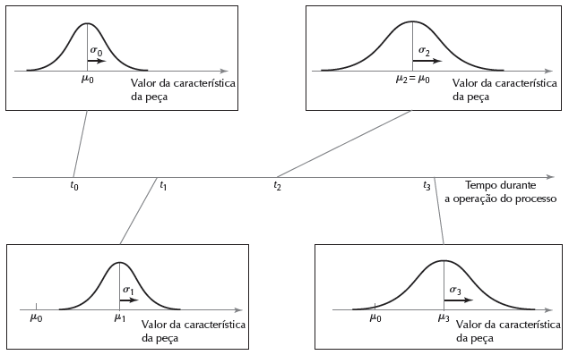
Distribuição de valores de característica de uma peça em quatro instantes durante a operação

Slide 14
Capabilidade do processo
PC = µ ± 3σ
onde PC = capabilidade do processo, µ = média do processo estabelecida ao valor nominal da característica do produto (considerando-se as tolerâncias bilaterais), σ = desvio-padrão do processo
Suposições:
A produção está normalmente distribuída
A operação estável foi alcançada
O processo está sob controle estatístico

Slide 15

Capabilidade e tolerâncias do processo
Limites naturais de tolerância – quando as tolerâncias são especificadas como igual à capabilidade do processo
Índice de capabilidade do processo
onde IPC = índice de capabilidade do processo, LST e LIT = limite superior e limite inferior de tolerância e 6σ = variação dos limites naturais de tolerância

Slide 16
Controle estatístico do processo (CEP)
Uso de vários métodos para medir e analisar um processo, tanto em situações de manufatura como de não manufatura
Objetivos do CEP:
1. Melhorar a qualidade de saída do processo
2. Reduzir a variabilidade e atingir a estabilidade do processo
3. Solucionar problemas de processamento

Slide 17
Sete ferramentas do CEP
Às vezes chamadas de “sete magníficos”
1. Gráficos de controle
2. Histogramas
3. Diagramas de Pareto
4. Folhas de verificação
5. Diagramas de concentração de defeitos
6. Diagramas de dispersão
7. Diagramas de causa e efeito

Slide 18
Gráficos de controle
Técnica gráfica na qual estatísticas calculadas a partir de valores medidos de uma característica de processo são representadas pelo tempo para determinar se o processo permanece sob controle estatístico
O princípio básico é de que as variações de um processo dividem-se em duas categorias:
1. Variações aleatórias
2. Variações causais

Slide 19
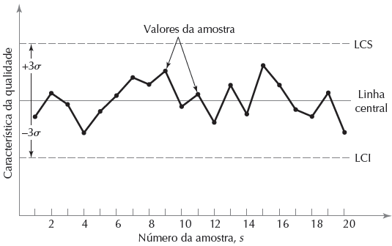
Gráfico de controle

Slide 20
Dois tipos básicos de gráficos de controle
1. Gráfico de controle para variáveis
Exige a medição da característica de interesse da qualidade
Dois tipos principais: (1) gráfico x̅ (x-barra) e (2) gráfico R
2. Gráfico de controle para atributos
Exige a determinação da fração de defeitos ou do número de defeitos na amostra
Dois tipos principais: (1) gráfico p e (2) gráfico c

Slide 21
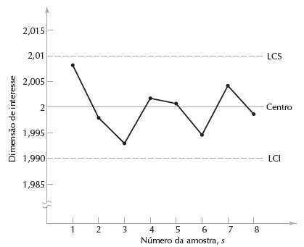
Gráfico x-barra

Slide 22
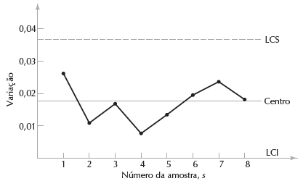
Gráfico R

Slide 23
Interpretando os gráficos de controle
O sinal mais óbvio é quando a média ou a variação na amostra estão fora dos limites LCI ou LCS
Sinais menos óbvios:
    Tendências ou padrões cíclicos nos dados
    Mudanças súbitas nos valores médios dos dados
    Pontos seguidamente próximos dos limites superior ou inferior
    Oito pontos consecutivos de um dos lados da linha central
    Seis pontos consecutivos nos quais cada ponto é sempre mais alto ou mais baixo que seu predecessor

Slide 24
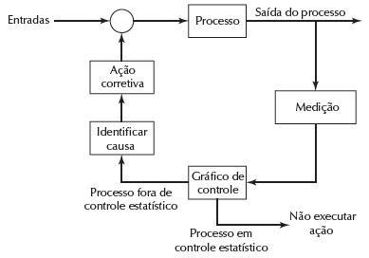
Gráfico de controle usado como realimentação no controle estatístico de processo

Slide 25
Histograma
Gráfico estatístico que consiste de barras que representam diferentes membros de uma população, no qual o comprimento de cada barra indica a frequência ou frequência relativa de cada membro
Ferramenta útil porque o analista pode rapidamente visualizar as características de cada dado, tais como:
Formato da distribuição
Qualquer tendência central demonstrada pela distribuição
Aproximações da média e da moda
Montante de dispersão nos dados

Slide 26
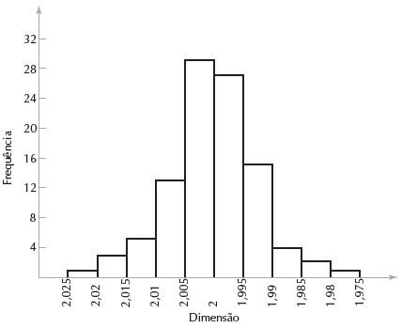
Histograma

Slide 27
Diagrama de Pareto
Forma especial de histograma na qual dados de um atributo são dispostos segundo algum critério, como custo ou valor
Baseado na lei de Pareto: “os poucos vitais e os muitos triviais”
Frequentemente identificada como regra 80%-20%
    80% da riqueza de uma nação está nas mãos de 20% da população
    80% do valor do estoque está em 20% dos itens

Slide 28
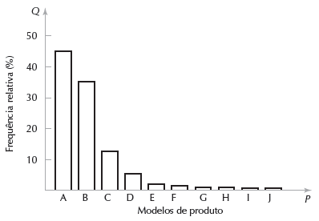
Diagrama de Pareto

Slide 29
Folhas de verificação
Ferramenta de coleta de dados geralmente utilizada nos estágios preliminares do estudo de um problema da qualidade
Os dados são registrados frequentemente pelo trabalhador como itens verificados em determinada categoria
Exemplos:
    Folha de verificação da distribuição do processo – dados sobre variabilidade do processo
    Folha de verificação de itens com defeito – tipos e frequência dos defeitos no produto
    Folha de verificação de local do defeito – onde o defeito ocorre no produto

Slide 30
Diagramas de concentração de defeitos
Desenho do produto (todas as vistas relevantes), na qual os locais e a frequência de vários tipos de defeito são acrescentados
Útil para analisar as causas de defeitos em peças ou produtos
Analisando o tipo de defeito e sua correspondente localização, as causas subjacentes podem ser identificadas

Slide 31
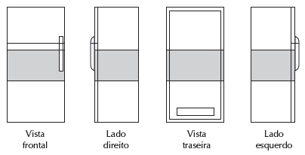
Diagrama de concentração de defeitos
Quatro vistas do refrigerador com a localização dos defeitos na superfície indicada nas áreas sombreadas

Slide 32
Diagramas de dispersão
Representação gráfica x-y dos dados coletados sobre duas variáveis, quando suspeita-se que haja correlação entre elas
Os dados são colocados em pares: para cada valor de x_{i} há um valor de y_{i} correspondente
O formato dos pontos como um todo frequentemente revela um padrão ou ralação entre as duas variáveis

Slide 33
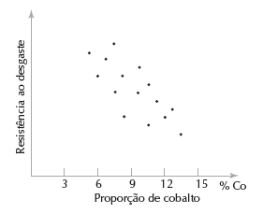
Diagrama de dispersão
Efeito da proporção de aglutinante de cobalto sobre a resistência ao desgaste de uma ferramenta de corte de carboneto cementado

Slide 34
Diagrama de causa e efeito
Diagrama gráfico-tabular usado para listar e analisar as causas em potencial de determinado problema
Também conhecido como “diagrama espinha de peixe”
Pode ser usado parta determinar quais causas geram mais consequências e como tomar medidas corretivas

Slide 35
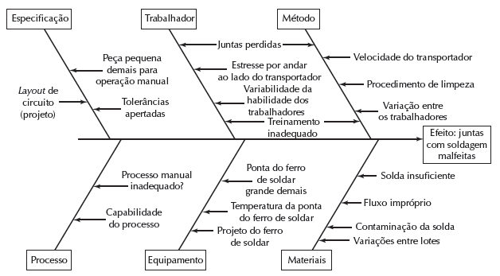
Diagrama de causa e efeito

Slide 36
Implementando CEP
Cinco elementos normalmente estão presentes em um programa CEP bem-sucedido:
1. Comprometimento e liderança da administração
A administração dá o exemplo para que os outros sigam
2. Abordagem de equipe para a solução de problemas
Membros da equipe contribuem com uma fonte ampla de conhecimentos
3. Treinamento CEP para todos os empregados
4. Ênfase na melhoria contínua difusa na organização
5. Sistema de reconhecimento e comunicação dos esforços CEP bem-sucedidos

Slide 37
Seis Sigma
Programa focado na qualidade que utiliza equipes de trabalhadores para realizar projetos que buscam a melhoria do desempenho operacional da organização
Começou na Motorola Corp. na década de 1980
    Iniciado por Mikel Harry na Motorola na década de 1970
    Estimulado pelo CEO Robert Galvin
    A Motorola ganhou o prêmio Malcolm Baldrige em 1988
Subsequentemente foi adotado por outras empresas, inclusive a GE
    GE alega que economizou bilhões de dólares

Slide 38
Metas gerais do Seis Sigma
Maior satisfação dos clientes
Alta qualidade de produtos e serviços
Defeitos reduzidos
Melhoria da capabilidade de processo por meio da redução nas variações de processo
Melhoria contínua
Redução de custo por meio de processos mais efetivos e eficientes

Slide 39
Qualidade baseada na distribuição normal
A métrica tradicional para boa qualidade de processo é ±3σ
    Inclui 99,73% da população
    Taxa de defeito = 2.700 defeitos por milhão
Métrica Seis Sigma é ±6σ
    Em uma tabela de probabilidade normal padrão:
        – Inclui 99,9999998% da população
        – Taxa de defeitos = 0,002 defeitos por milhão

Slide 40
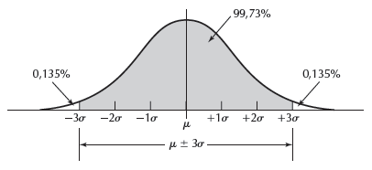
±3σ na distribuição normal
Distribuição normal da variável de saída do processo, mostrando os limites de ±3σ

Slide 41
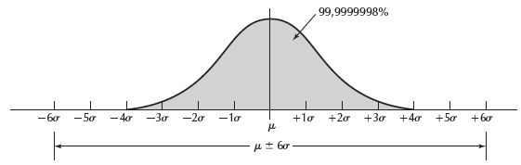
±6σ na distribuição normal

Slide 42
Valor de sigma e taxa de defeitos no programa Seis Sigma
Sigma de processo | Taxa de defeitos por milhão | Produção
1σ 2σ 3σ 4σ 5σ 6σ | 691.462 308.538 66.807 6.210 233 3,4 | 30,9% 69,1% 93,3% 99,4% 99,98% 99,99966%

Slide 43
Por que a diferença?
Quando os engenheiros da Motorola criaram o padrão Seis Sigma, consideraram processos que operam em longo prazo
Durante esse logo prazo, a média do processo tende a se desviar
Para compensar, a Motorola escolheu utilizar 1,5σ como magnitude da mudança
Portanto, 6 sigma na realidade significa 4,5 sigma

Slide 44
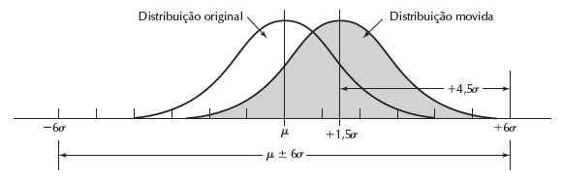
Mudança da distribuição normal por 1,5σ

Slide 45
Procedimento DMAIC Seis Sigma
1. Definir as metas do projeto e os requisitos do cliente
2. Medir o processo para avaliar seu desempenho atual
3. Analisar o processo e determinar as causas essenciais das variações e defeitos
4. Melhorar o processo
5. Controlar o processo novo ou melhorado

Slide 46
1. Definir
Fases da etapa de definição
1. Organizar a equipe de projeto
2. Fornecer a ela uma carta de missão (o problema a resolver)
3. Identificar os clientes servidos pelo processo
4. Desenvolver um mapa de processo de alto nível

Slide 47
A equipe de projeto
Faixa preta – líder de projeto no programa Seis Sigma
    Tem treinamento detalhado em Seis Sigma
    Ligados ao projeto em questão
Faixa verde – membro da equipe que tem algum treinamento em Seis Sigma
Mestre faixa preta – consultor r mentor para os faixas-pretas
Campeão – membro da administração
    Dono do processo que precisa de melhoria

Slide 48
O Contrato
Argumento comercial – por que o projeto precisa ser levado a cabo
Declaração do problema
Metas e objetivos
Marcos – medidas de progresso
Papéis e responsabilidades dos membros da equipe

Slide 49
Definir (continuação)
Identificar as necessidades e requisitos do cliente
    Cliente – é o beneficiário do produto ou serviço do processo que será melhorado
Criar mapa de processo de alto nível
    Mapeamento de processo – fluxograma que mostra as etapas e os pontos de decisão do processo

Slide 50
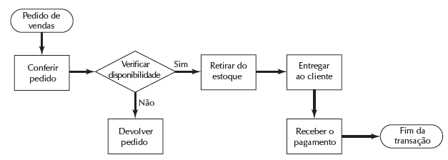
Mapa de processo de alto nível
Exemplo de mapa de processo mostrando a sequência de passos e suas interrelações

Slide 51
2. Medir
Fases do processo de medição:
1. Criar um plano de coleta de dados
2. Implementar o plano (coletar os dados)
3. Medir o atual nível sigma do processo

Slide 52
Coleta de dados
– O que deve ser medido?
• Características críticas para a qualidade (CTQ)
– Três categorias de medidas:
1. Medidas de entrada
• Desempenho dos fornecedores
2. Medidas de processo
• Variáveis internas do processo
3. Medidas de saída
• Medidas vistas pelo cliente

Slide 53
Medindo o atual nível sigma
Proporciona um ponto de partida para melhorias
Permite a comparação entre antes e depois
Para determinar o nível sigma, primeiro calcule o número de defeitos por milhão

Slide 54
Medidas de defeitos por milhão
1. Defeitos por milhão de oportunidades
2. Defeitos por milhão
3. Unidades defeituosas por milhão
onde N_{d} = número de defeitos, N_{u} = número de unidades, N_{o} = número de oportunidades para defeito por unidade, N_{du} = número de unidades defeituosas

Slide 55
Exemplo: produto manufaturado
Características consideradas críticas para a qualidade (CTQ) = 37. Produtos produzidos = 31.487, dos quais 1.690 tinham defeitos em características CTQ. Produtos com um ou mais defeitos = 902
Resumindo, N_{o} = 37, N_{u} = 31,487, N_{d} = 1.690, N_{du} = 902
DPMO = 1.000.000(1690/(31.487x37)) = 1451
Nível Sigma = 4,5
DPM = 1.000.000(1690/31.487) = 53.673
Nível Sigma = 3,1
DUPM = 1.000.000(902/31.487) = 28.647
Nível Sigma = 3,4

Slide 56
Valor de Sigma e taxa de defeitos no programa Seis Sigma
Sigma de processo | Taxa de defeitos por milhão | Produção
1σ | 691.462 | 30,9%
2σ | 308.538 | 69,1%
3σ | 66.807 | 93,3%
4σ | 6.210 | 99,4%
5σ | 233 | 99,98%
6σ | 3,4 | 99,99966%

Slide 57
3. Analisar
Fases da etapa de análise:
1. Análise básica de dados
2. Análise de processo
3. Análise da causa raiz

Slide 58
Análise básica de dados
O objetivo é apresentar os dados coletados de forma que seja possível tirar conclusões
    Geralmente significa demonstrações gráficas
      Dados distintos: histogramas, diagramas de Pareto, gráfico de setores, diagramas de concentração de defeitos
      Dados contínuos: folhas de verificação, diagramas de dispersão
    Técnicas adicionais: análise de variância, análise de regressão, teste de hipóteses

Slide 59
Análise de processo
Preocupa-se em:
  Interpretar os resultados da análise básica de dados
  Desenvolver um quadro detalhado da maneira em que o processo opera e o que está errado com ele
      Mapas de processo com detalhes são usados aqui
Perguntas típicas da análise de processo:
  Quais são os passos que acrescem valor ao processo?
  Quais os passos que não acrescem valor?
  Quais os passos que geram variações e defeitos?

Slide 60
Análise da causa raiz
O objetivo é identificar os fatores significativos que afetam o desempenho do processo
y = f(x₁, x₂,..., x_{i},...x_{n})
onde y = variável de saída de interesse e x₁, x₂,..., x_{i},...x_{n} variáveis independentes no processo

Slide 61
Fases da análise da causa raiz
Brainstorming de hipóteses sobre as relações e problemas do processo
    Ferramenta útil: diagrama de causa e efeito
    Resultado do brainstorming: lista de possíveis hipóteses
Eliminar as hipóteses improváveis
Validar as hipóteses restantes

Slide 62
4. Melhorar
Fases da etapa de melhoria:
1. Gerar alternativas para melhorias
2. Analisar e estabelecer prioridades para as alternativas de melhoria
3. Implementar melhorias

Slide 63
Gerar alternativas para melhorias
Buscar melhorias e soluções que irão:
Reduzir defeitos
Aumentar a satisfação do cliente
Melhorar a qualidade do produto ou serviço
Reduzir as variações
Aumentar a eficiência do processo

Slide 64
5. Controlar
O objetivo é manter o desempenho aperfeiçoado que foi alcançado por meio da implementação das mudanças propostas
Ações da etapa de controle:
1. Desenvolver um plano de controle
2. Transferir a responsabilidade ao dono original
3. Dispersar a equipe Seis Sigma

Slide 65
Desenvolvimento de um plano de controle
Documentar os resultados do projeto de melhoria
Estabelecer o procedimento operacional padrão (POP):
  Detalhes das relações de controle do processo
  Variáveis de entrada, de processo e de saída que devem ser medidas e monitoradas
  Quem é responsável por essas medidas
  Quais os procedimentos corretivos caso haja algum problema
  Procedimentos institucionais necessários
  Requisitos de treinamento

Slide 66
Ações finais
    • Transferir a responsabilidade pelo processo de volta ao seu dono original
    • Certificar-se de que esse dono entende o plano de controle e de que ele será continuamente implementado
• Dispersão da equipe Seis Sigma
O faixa preta é designado para uma nova equipe em um próximo projeto

Slide 67
Métodos Taguchi na engenharia da qualidade
Engenharia da qualidade = ampla gama de atividades operacionais e de engenharia cujo objetivo é assegurar que as características de qualidade de um produto se encontrem nos seus valores meta ou nominais
Tem muito em comum com o Gerenciamento da Qualidade Total
Métodos Taguchi:
– Projeto robusto
– Função perda de Taguchi

Slide 68
Projeto robusto
Fator de ruído = fonte de variação impossível ou difícil de controlar e que afeta as características funcionais do produto
Tipos de fatores de ruídos:
1. Fatores de ruído entre unidades – variações aleatórias causadas pela variabilidade dos materiais, das máquinas e da participação humana
2. Fatores de ruído interno – (1) fatores dependentes do tempo, tais como desgaste e deterioração; (2) erros operacionais, tais como ajustes impróprios na máquina-ferramenta
3. Fatores de ruído externo – temperatura ambiente, umidade, voltagem de entrada

Slide 69
Definição de projeto robusto
É aquele no qual a função e o desempenho do produto ou processo são relativamente insensíveis às variações em qualquer um dos fatores de ruído
No projeto de produto, a robustez significa que o desempenho do produto será consistente apesar das perturbações e variações no ambiente operacional
No projeto de processo, robustez significa que o projeto continua produzindo bons produtos, apesar das perturbações e variações no ambiente operacional

Slide 70
Exemplos de projeto de produto robusto
Um avião que voa tão bem em tempestade quanto em tempo bom
Um carro que dá partida tão bem no inverno no Alasca quanto em Phoenix no verão
Uma raquete de tênis cuja rebatida é tão boa próxima do aro quanto no centro
Uma sala de cirurgia hospitalar que mantém sistemas de iluminação e suporte de vida quando falta energia elétrica para o hospital

Slide 71
Exemplos de projeto de processo robusto
Operação de torneamento que produz bom acabamento em uma ampla gama de velocidades de corte
Operação de moldagem por injeção plástica que produz peças de boa qualidade apesar das variações de temperatura e umidade na fábrica
Operação de forjamento em metal que prensa peças de qualidade apesar das variações na temperatura inicial do lingote bruto

Slide 72
Função perda de Taguchi
Segundo Taguchi, qualidade é “a perda que um produto causa à sociedade, a partir do momento em que é liberado para ser despachado”
Essa perda inclui:
    Custos para operar
    Falha ao funcionar, custos de manutenção e reparo
    Insatisfação do cliente
    Lesões causadas por um projeto ruim etc.
Produtos defeituosos (ou seus componentes) que são detectados, reparados e retrabalhados antes da expedição, são custos de manufatura

Slide 73
Função perda de Taguchi – continuação
Perdas ocorrem quando a característica funcional de um produto difere do deu valor meta ou nominal
Quando a dimensão de um componente afasta-se do seu valor nominal, a função do componente é adversamente afetada
À medida que o desvio aumenta, a perda aumenta a uma taxa acelerada
Esse ponto de vista difere do CQ tradicional que define limites superior e inferior de tolerância, dentro dos quais tudo é aceitável

Slide 74
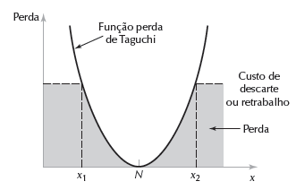
Função quadrática de perda da qualidade

Slide 75
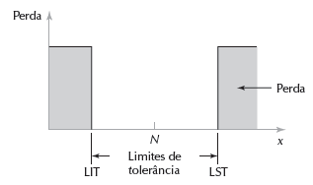
Função perda implícita nas especificações de tolerância tradicional

Slide 76
ISO 9000
ISO = International Organization for Standardization
O representante norte-americano para a ISO é o ANSI/ASQC
ISO 9000 é uma norma para sistemas e procedimentos utilizados por uma empresa que afeta a qualidade dos produtos e serviços produzidos por ela
Não é um padrão para os produtos e serviços em si
A ISO 9000 é genérica e não específica para determinado setor
Ela pode ser aplicada a qualquer empresa, na produção de qualquer produto ou prestação de qualquer serviço

Slide 77
Duas maneiras de aplicar a ISO 9000
1. Implementando os padrões simplesmente em prol da melhoria dos sistemas de qualidade da empresa
2. Certificação ISO 9000 – certificação formal de que a empresa está conforme os padrões
Vantagens:
Diminui a frequência das auditorias de clientes
Qualifica para parcerias com empresas que exigem a certificação ISO 9000 (principalmente na Europa)

